Slide 1
POLACY NA SYBERII I W KAZACHSTANIE
Ogólnopolski Interdyscyplinarny Konkurs
„Umarłym pamięć, żyjącym pojednanie”
edycja IV
Autor prezentacji:
Zuzanna Krzynowek

Slide 2
Zsyłki na Syberię. Po co były?
Celem zsyłek było usunięcie z dawnych Kresów Wschodnich II Rzeczypospolitej wszystkich ludzi uznanych za "niebezpiecznych" dla Sowietów. W nocy z 9 na 10 lutego 1940 roku, około 140 tysięcy osób zostało wywiezionych z ziem zaatakowanych przez Związek Sowiecki, po 17 września 1939 roku. Wśród deportowanych Polacy stanowili ponad 80 procent. Pozostali to Ukraińcy i Białorusini. Osiedlono ich w północnych obwodach Rosji, na zachodniej Syberii i w Kazachstanie.
Wywózka objęła głównie rodziny urzędników państwowych, między innymi sędziów, prokuratorów, policjantów i leśników, a także wojskowych i właścicieli ziemskich.
Pierwsza masowa deportacja przeprowadzona przez NKWD odbyła się w warunkach, które dla wielu okazały się wyrokiem śmierci. W czasie jej realizacji temperatura dochodziła nawet do minus 40 stopni. Na spakowanie się wywożonym dawano od kilkunastu do kilkudziesięciu minut, a czasem nie pozwalano zabrać ze sobą niczego.

Slide 3
Jak wiele osób zesłano na Syberię?
Szacuje się, że ogółem,
w latach 1940 – 1941,
w wyniku przeprowadzonych deportacji
trafiło w głąb ZSRR
ponad 300 tys. obywateli polskich
(309 – 333 tys.).

Slide 4
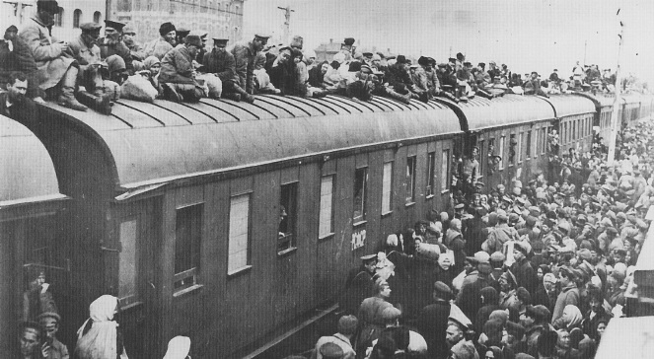
W jakich warunkach przewożono ludzi?
Ludzi przewożono w wagonach towarowych z zakratowanymi oknami. Podróż na miejsce zsyłki trwała niekiedy nawet kilka tygodni. Warunki panujące w czasie transportu były przerażające, ludzie umierali z zimna, głodu i wyczerpania. Po dotarciu na miejsce zesłańców czekała niewolnicza praca i nędza.

Slide 5
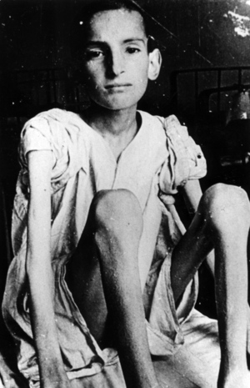
W jakich warunkach Polacy żyli na Syberii?
Opieka zdrowotna była prymitywna w całym Związku Radzieckim, szczególnie marna była jednak w rejonach, do których trafili zesłańcy. Życie ludzkie miało niewielką cenę. Ludzi zmuszano do pracy mimo choroby, chyba że lekarz (jeśli w ogóle był) stwierdził, że gorączka przekracza 40°C. Kobieta chora na zapalenie płuc musiała iść 12 kilometrów do lekarza, by uzyskać zwolnienie z pracy - mniejszym wysiłkiem było pójść na swoją zmianę.

Slide 6
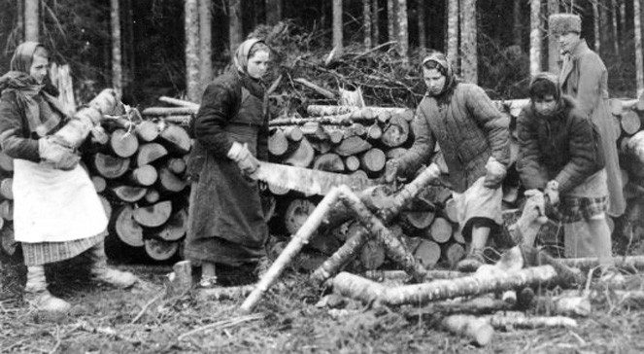
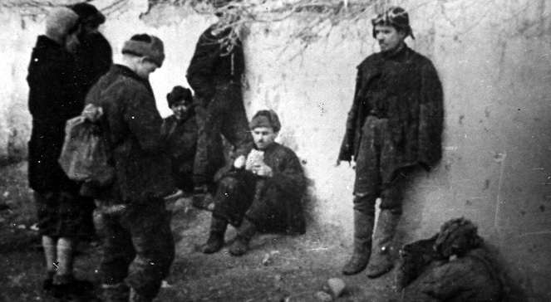
.
Śmierć czy kontuzja pracującej osoby mogła oznaczać katastrofę dla członków jej rodziny. Ojciec Stanisława R. odniósł obrażenia głowy i pleców, gdy w kopalni spadł na niego duży kamień. Lekarz najpierw uznał go za symulanta i zagroził, że na pół roku ograniczy mu płacę o jedną czwartą. Gdy stało się jasne, że mężczyzna musi trafić do szpitala, w ciągu jego dwutygodniowego pobytu rodzinie nie wydano racji żywnościowych.

Slide 7
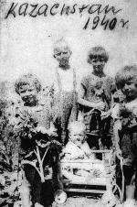
.
Andrzej W., jedenastoletni chłopiec pracujący na Syberii przy budowie kolei, zachorował na zapalenie płuc i trafił do szpitala, gdzie poddano go zabiegowi. Nie było leków, środków znieczulających ani przeciwbólowych, musiał zatem wytrzymać nieznośny ból, gdy zakładano mu dren do płuc i odciągnięto ponad litr ropy. Chorował potem przez dziewięć miesięcy, a na podstawie wykonanego później prześwietlenia stwierdzono, że jego płuca "niemal całkiem wygniły".
Ocenia się, że spośród wywiezionych
ze wschodniej Polski dzieci zmarło
około 20 procent.

Slide 8
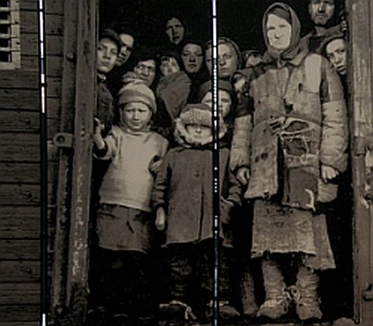
.
Wśród "wolnych osadników" z Kazachstanu śmiertelność wynosiła 10-15 procent rocznie. Pierwsi umierali starcy i dzieci. Na Syberii było wiele zgonów z powodu zapalenia płuc oraz powracających, niszczycielskich epidemii tyfusu. W Jeglecu w obwodzie archangielskim w czterystupięćdziesięcioosobowym osiedlu zmarło 150 osób. Rozpacz po stracie bliskich potęgował brak możliwości urządzenia im godnego pogrzebu. Jedna z matek musiała nieść ciało swego sześcioletniego syna ze szpitala do kołchozu przez 10 kilometrów, podczas nocnej burzy.

Slide 9
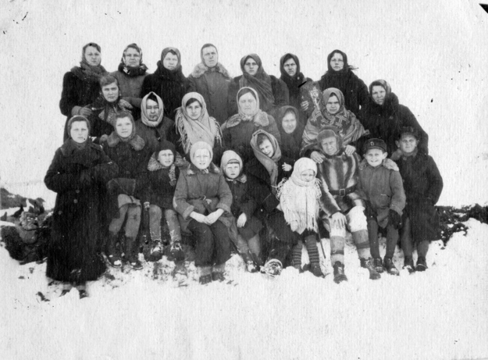
.
W Kazachstanie nie było drewna na trumny; na Syberii, gdzie drewna nie brakowało, deski na trumny trzeba było kraść. Zachowało się wiele opowieści Polaków o tym, jak musieli błagać miejscowych o konia i wóz, by mogli zabrać ciało zmarłego w głąb stepu lub lasu, żeby tam je pochować, oraz o kilofy, by mogli wykopać grób w zamarzniętej ziemi - do większości zgonów dochodziło w ciągu długich i mroźnych zim.

Slide 10
Z jakimi problemami musieli zmagać się na co dzień?
Ludzie żyjący
w prowizorycznych lepiankach
codziennie musieli zmagać się
z pluskwami, wszami,
pchłami, karaluchami
i innym robactwem,
których było tak wiele, że
nie dało się ich wybić.
Borykano się także
z zimnem i brakiem
jedzenia.
Aby uzyskać choć kilogram
mąki, żyta lub
jakiegokolwiek jedzenia,
wymieniali swoje ubrania,
buty i biżuterię na bazarach.
Przez to często nie mieli
w czym chodzić. Chodzili
ubrani nawet w prześcieradła.
Gdy nie mieli butów, okręcali
nogi szmatkami
i obwiązywali sznurkiem.

Slide 11
Jakie piosenki śpiewano, aby podtrzymać się na duchu?
Śpiewano między innymi :
„Przybyli ułani”
„Mazur Kajdaniarski”
„Harcerz i harcerka”
„Legiony to…”
„Płonie ognisko i szumią knieje”
„O mój rozmarynie”
„Rozkwitają pąki białych róż”
„Hej, hej ułani!”

Slide 12
Jak zachować pamięć o doświadczeniach Sybiru?
Zawiązuje się organizacje zrzeszające osoby, pragnące podtrzymywać pamięć o zesłańcach.
Organizuje się Międzynarodowe Marsze Żywej Pamięci Sybiru.
Narodowy Bank Polski wyemitował monety „zagubione pokolenie narodu”, upamiętniające przymusowe deportacje Polaków na Wschód.
Stawia się pomniki upamiętniające polskich zesłańców.
Istnieją obrazy poświęcone tematyce sybirackiej (Witold Pruszkowski, Michał Andriolli, Aleksander Sochaczewski.)
W 2016r. planowane jest otwarcie w Białymstoku Muzeum Pamięci Sybiru.

Slide 13
Źródła tekstu:
-pl.wikipedia.org
-www.polskieradio.pl
- www.chwaszczyzno.pl
Źródła zdjęć:
-www.interia.pl
-www.polskieradio.pl
-Grafika google.

Slide 14
Zuzanna Krzynowek, klasa VI a Szkoła Podstawowa z Oddziałami Integracyjnymi im. ks. Jana Twardowskiego w Turośli

